Slide 1
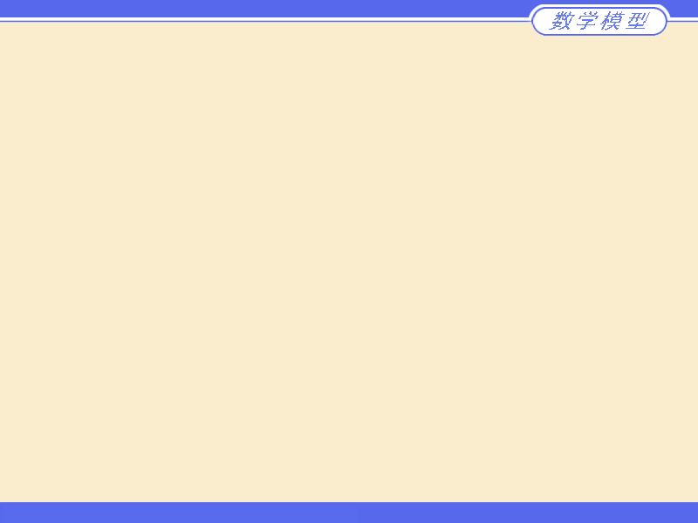

马 氏 链 模 型
讲授 林乐义

Slide 2
一、 随机过程、马氏链定义
二、 马氏链模型
1、健康与疾病
2、钢琴销售的存贮策略
3、常染色体遗传模型
4、 等级结构
三、练习

Slide 3
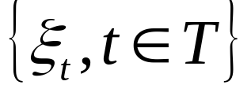


随机过程
研究随机现象变化过程的概率规律性的学科。
定义1： 设 是一族随机变量，T是一个实数集合，若对任意实数 , 是一个随机变量，则称 为随机过程。
T为参数集合，参数t可以看作时间。 的每一个可能取值所构成的集合称为状态空间，记为E。当参数T为非负整数集时，随机过程又称为随机序列。我们要介绍的马尔可夫（Markov）链就是一类特殊的随机序列。

Slide 4

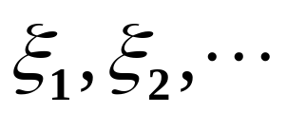
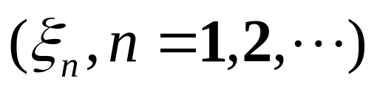
例1：在一条自动生产线上检验产品质量，每次取一个，“废品”记为1，“合格品”记为0。以 表示第n次检测结果，则 是一个随机变量。不断检测，得到一列随机变量
，记为 。它是一个随机序列，其状态空间E={0,1} 。

Slide 5
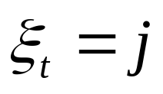
例2：在m个商店联营出租照相机的业务中(顾客从其中一个商店租出，可以到m个商店中的任意一个归还)，规定一天为一个时间单位，“ ”表示“第t天开始营业时照相机在第j个商店”，j=1,2,…,m。则
是一个随机序列，其状态空间E={1,2,…,m}.

Slide 6
在随机过程中有很多这样的现象：某一系统在已知现在的情况下，系统未来时刻的情况只与现在有关，而与过去的历史无直接关系。
        已知现在，将来与过去无关
        （无后效性）

Slide 7
举例
研究一个商店的累计销售量，如果现在时刻的累计销售额已知，则未来某一时刻的累计销售额与现在时刻以前的任意时刻累计销售额无关。
（前面2个例子类同）
描述这类随机现象的数学模型称为马氏链模型。

Slide 8
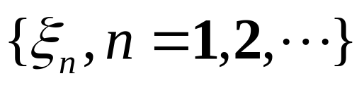
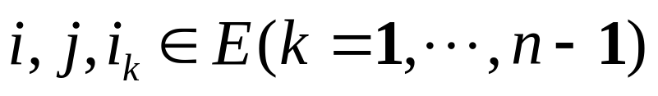
马氏链
定义2：设 是一个随机序列，状态空间E为有限或可列集，对于任意的正整数m,n，若 ，有
（1）
则称 为一个马尔可夫链（马氏链)。

Slide 9
事实上，可以证明定义式中等式（1）对于m=1成立，则它对于任意的正整数m也成立，因此，只要当m=1时等式（1）成立，就可以称随机序列 是一个马氏链。

Slide 10
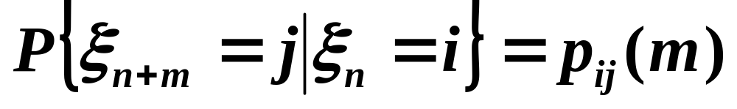
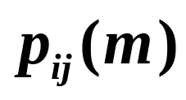
定义3：设 是一个马氏链，如果等式（1）右边的条件概率与n无关，即
（2）
则称 为时齐的马氏链。
称为系统由状态i经过m个时间间隔（或m步）转移到状态j的概率。（2）式称为时齐性。它的含义是：系统由状态i到状态j的转移概率只依赖与时间间隔的长短，与起始的时刻无关。

Slide 11
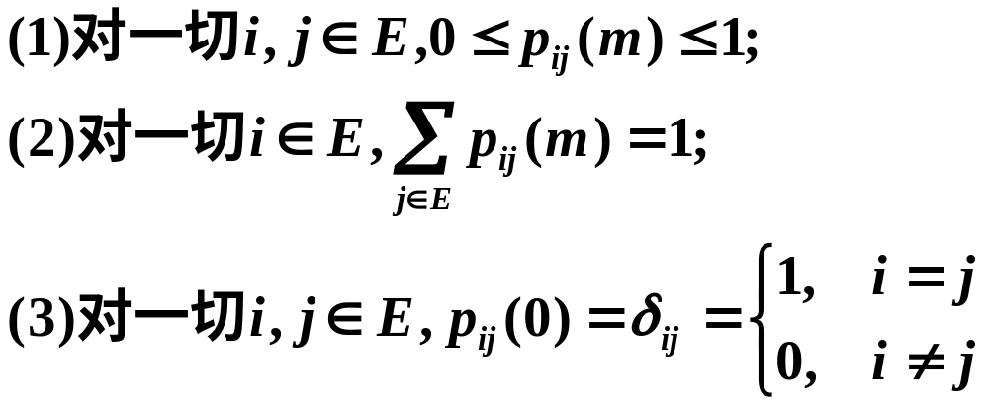
转移概率矩阵
对于一个马尔可夫链 ，
称以m步转移概率 为元素的矩阵
P(m)=( )为马尔可夫链的m步转移矩阵。
当m=1时，记P(1)=P为马氏链的一步转移矩阵，或简称转移矩阵。它们具有三个基本性质：

Slide 12
马氏链模型
描述一类重要的随机动态系统（过程）的模型
系统在每个时期所处的状态是随机的
从一时期到下时期的状态按一定概率转移
下时期状态只取决于本时期状态和转移概率 已知现在，将来与过去无关（无后效性）
马氏链 (Markov Chain)
——时间、状态均为离散的随机转移过程

Slide 13
当实际问题可以用马氏链来描述时，首先要确定它的状态空间及参数集合，然后确定它的一步转移概率。
关于这一概率的确定，可以由问题的内在规律得到，也可以由过去经验给出，还可以根据观察数据来估计。

Slide 14
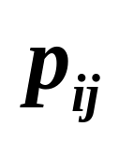
例3 设一随机系统的状态空间E={1,2,3,4}，记录观测系统所处状态如下：
4 3 2 1 4 3 1 1 2 3 2 1 2 3 4 4 3 3 1 1
13 3 2 1 2 2 2 4 4 2 3 2 3 1 1 2 4 3 1
若该系统可用马氏链模型描述，估计
转移概率

Slide 15
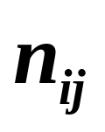

解：首先将不同类型的转移数 统计出来分类记入下表
 | 1 2 3 4 | 行和
1 2 3 4 | 4 1 1 2 4 2 4 2 1 0 1 4 2 | 10 11 11 7
行和 是系统从状态i转移到其他状态的次数， 是由状态i到状态j的转移次数

Slide 16
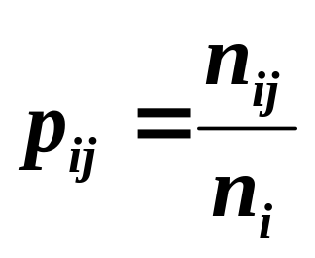
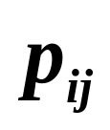
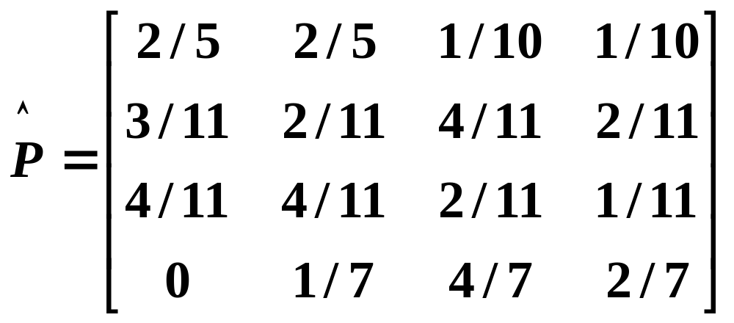
的估计值 。计算得：
思考：用Matlab编程计算如何实现？

Slide 17

一、 健康与疾病
人的健康状态随着时间的推移会随机地发生转变
保险公司要对投保人未来的健康状态作出估计, 以制订保险金和理赔金的数额
例1. 人的健康状况分为健康和疾病两种状态，设对特定年龄段的人，今年健康、明年保持健康状态的概率为0.8, 而今年患病、明年转为健康状态的概率为0.7。
若某人投保时健康, 问若干年后他仍处于健康状态的概率

Slide 18
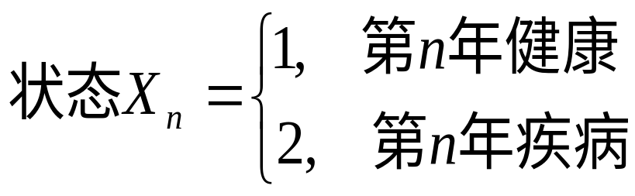
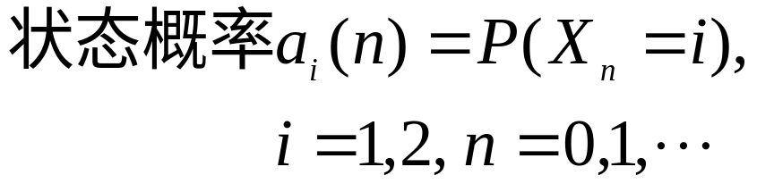
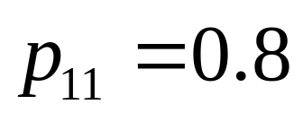
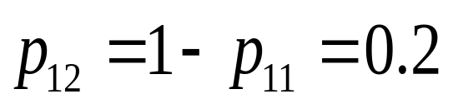
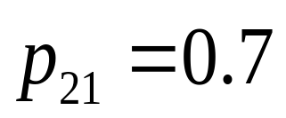
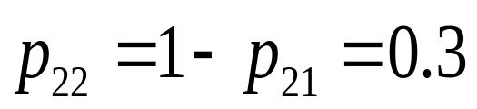
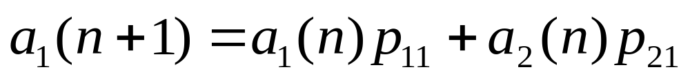
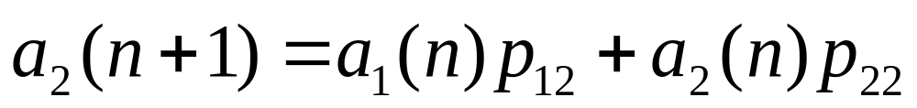
状态与状态转移
0.8
0.2
0.3
1
0.7
2
X_{n+1}只取决于X_{n}和p_{ij}, 与X_{n-1}, …无关
状态转移具有无后效性

Slide 19
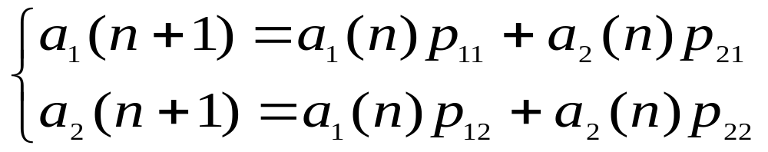
状态与状态转移
0.8
0.2
0.3
1
0.7
2
给定a(0), 预测 a(n), n=1,2…
n 0
1
2
3 …
∞
设投保时健康
a₁(n) 1
0.8
0.78
0.778 …
7/9
a₂(n) 0
0.2
0.22
0.222 …
2/9
设投保时疾病
a₁(n) 0
0.7 0.77 0.777 …
7/9
a₂(n) 1
0.3 0.33 0.333 …
2/9
n→∞时状态概率趋于稳定值，稳定值与初始状态无关

Slide 20
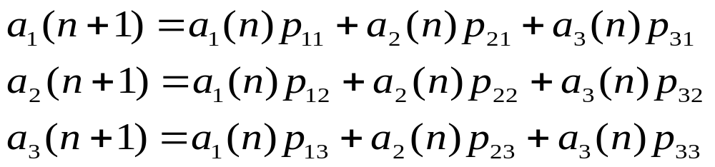
一、健康与疾病
例2. 健康和疾病状态同上，X_{n}=1~ 健康, X_{n}=2~ 疾病
死亡为第3种状态，记X_{n}=3
0.8
0.18
0.25
p₁₁=0.8, p₁₂=0.18, p₁₃=0.02
0.65
1
2
p₂₁=0.65, p₂₂=0.25, p₂₃=0.1
0.02
3
0.1
p₃₁=0, p₃₂=0, p₃₃=1
1

Slide 21
状态与状态转移
设投保时处于健康状态，预测 a(n), n=1,2…
n 0 1 2 3 …
50 …
∞
a₁(n) 1 0.8 0.757 0.7285 …
0.1293 …
0
a₂(n) 0 0.18 0.189 0.1835 …
0.0326 …
0
a₃(n) 0 0.02 0.054 0.0880 …
0.8381 …
1
不论初始状态如何，最终都要转到状态3 ；
一旦a₁(k)= a₂(k)=0, a₃(k)=1, 则对于n>k, a₁(n)=0， a₂(n)=0, a₃(n)=1, 即从状态3不会转移到其它状态。

Slide 22
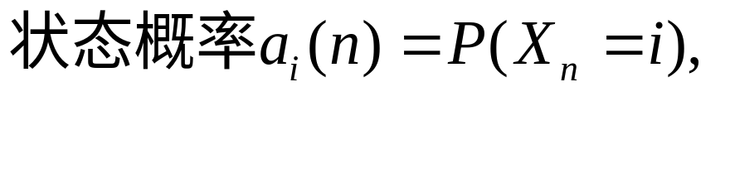
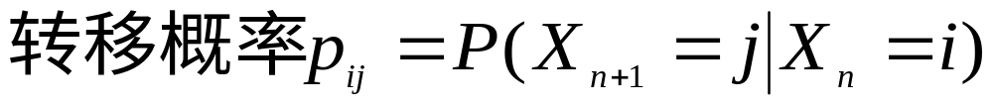
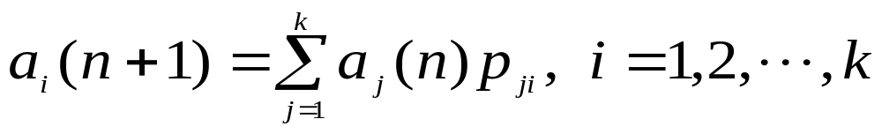
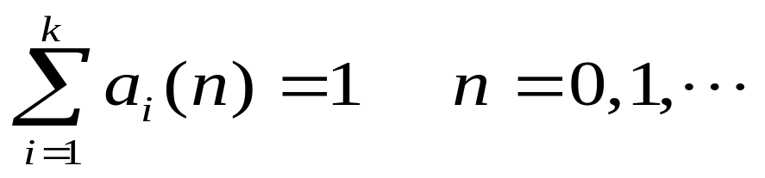
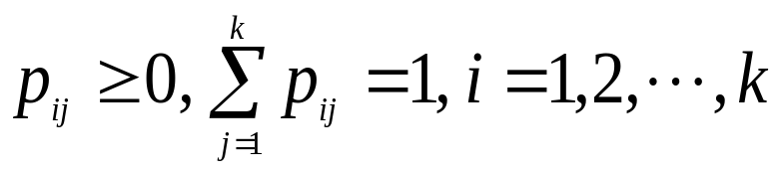
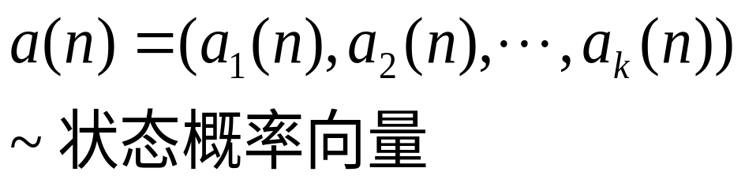
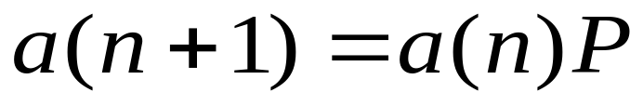
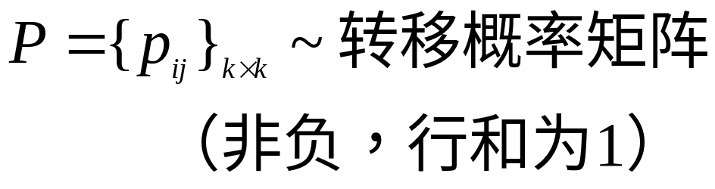
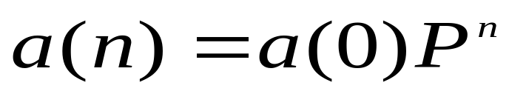
马氏链的基本方程
基本方程

Slide 23
马氏链模型的性质完全由其转移矩
阵决定，故研究马氏链的数学工
具是线性代数中有关矩阵的理论。
马氏链模型最基本的问题：
（1）构造状态X_{n}
（2）写出矩阵P

Slide 24
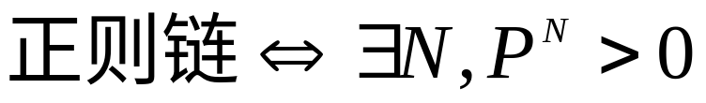
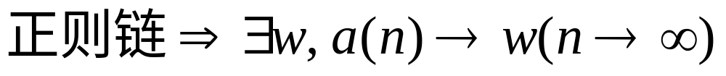
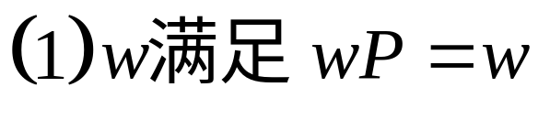
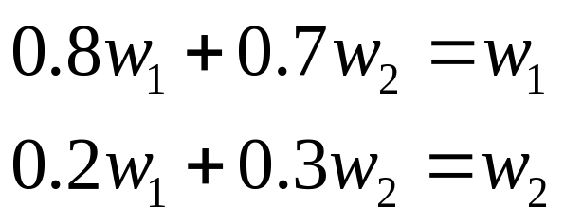
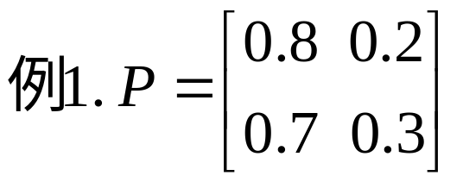
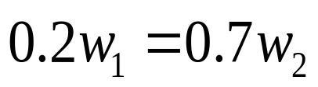
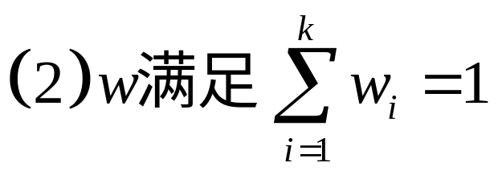
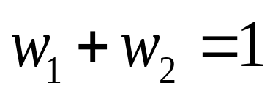
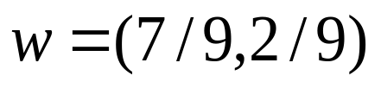
马氏链的两个重要类型
1. 正则链 ~ 从任一状态出发经有限次转移能以正概率到达另外任一状态（如例1）。
w ~ 稳态概率

Slide 25
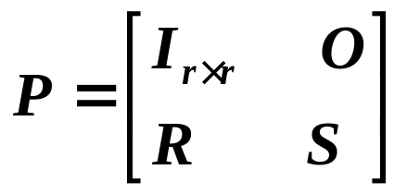
2. 吸收链 ~ 存在吸收状态（一旦到达就不会离开的状态i, p_{ii}=1）,且从任一非吸收状态出发经有限次转移能以正概率到达吸收状态（如例2）。
有r个吸收状态的吸收链的转移概率阵标准形式
R有非零元素
其中I为r阶单位阵，O为r×s零阵，R为s×r矩阵，
S为s×s矩阵。
（注：非标准形式可经对状态重新编号 ）

Slide 26
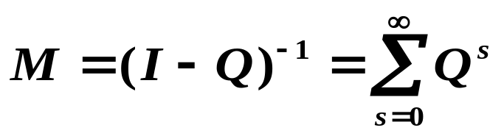
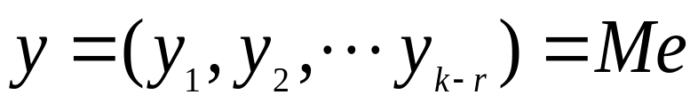

在吸收链中，令 ，
则M称为基矩阵。
对具有标准形式转移矩阵的吸收链，可以证明以下定理：
定理： 吸收链的基矩阵M中的每个元素，表示从一个非吸收状态出发，过程达到每个非吸收状态的平均转移次数。
定理：令
则y_{i} 表示 从第 i 个非吸收状态出发，被某个吸收状态吸收之前的平均转移次数。

Slide 27
二、钢琴销售的存贮策略
背景与问题
钢琴销售量很小，商店的库存量不大以免积压资金
一家商店根据经验估计，平均每周的钢琴需求为1架
存贮策略：每周末检查库存量，仅当库存量为零时，才订购3架供下周销售；否则，不订购。
估计在这种策略下失去销售机会的可能性有多大？以及每周的平均销售量是多少？

Slide 28
问题分析
顾客的到来相互独立，需求量近似服从波松分布，其参数由需求均值为每周1架确定，由此计算需求概率
存贮策略是周末库存量为零时订购3架 →周末的库存量可能是0, 1, 2, 3，周初的库存量可能是1, 2, 3。
用马氏链描述不同需求导致的周初库存状态的变化。
动态过程中每周销售量不同，失去销售机会（需求超过库存）的概率不同。
可按稳态情况（时间充分长以后）计算失去销售机会的概率和每周的平均销售量。

Slide 29
模型假设
钢琴每周需求量服从波松分布，均值为每周1架
存贮策略：当周末库存量为零时，订购3架，周初到货；否则，不订购。
以每周初的库存量作为状态变量，状态转移具有无后效性。
在稳态情况下计算该存贮策略失去销售机会的概率，和每周的平均销售量。

Slide 30
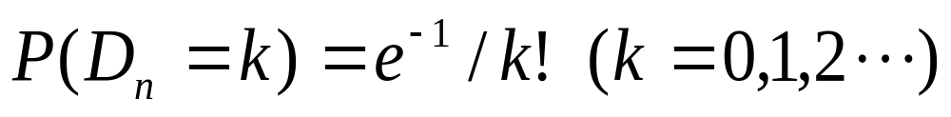
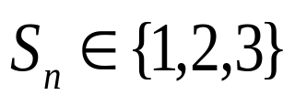
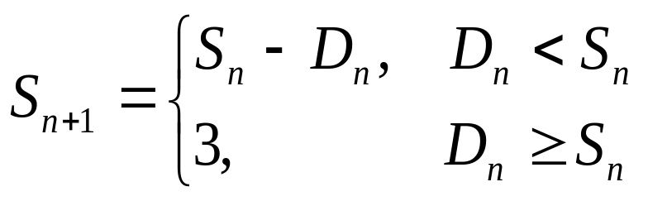
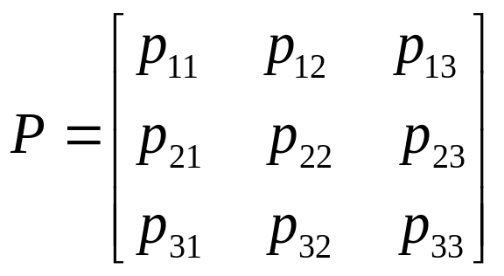




模型建立
D_{n}~第n周需求量，均值为1的波松分布
D_{n} 0 1 2 3 >3
P 0.368 0.368 0.184 0.061 0.019
S_{n}~第n周初库存量(状态变量 )
状态转移阵
状态转移规律
… …

Slide 31





模型建立
状态概率
马氏链的基本方程
已知初始状态，可预测第n周初库存量S_{n}=i 的概率
正则链
稳态概率分布 w 满足 wP=w
n→∞, 状态概率

Slide 32





模型求解
1. 估计在这种策略下失去销售机会的可能性
第n周失去销售机会的概率
n充分大时
D 0 1 2 3 >3
P 0.368 0.368 0.184 0.061 0.019
从长期看，失去销售机会的可能性大约 10%。

Slide 33



模型求解
2. 估计这种策略下每周的平均销售量
第n周平均售量
需求不超过存量,销售需求
需求超过存量,销售存量
n充分大时
从长期看，每周的平均销售量为 0.857(架)
思考：为什么这个数值略小于每周平均需求量1(架) ?

Slide 34



敏感性分析
当平均需求在每周1 (架) 附近波动时，最终结果有多大变化。
设D_{n}服从均值为λ的波松分布
状态转移阵
第n周(n充分大)失去销售机会的概率
λ
0.8
0.9
1.0
1.1
1.2
P
0.073
0.089
0.105
0.122
0.139
当平均需求增长（或减少）10%时，失去销售机会的概率将增长（或减少）约15% 。

Slide 35
三 常染色体遗传模型
在常染色体遗传中，后代从每个亲体的基因对中各继承一个基因，形成自己的基因时，基因对也称为基因型。如果我们所考虑的遗传特征是由两个基 因A和a控制的，（A、a为表示两类基因的符号）那么就有三种基因对，记为AA，Aa，aa。
父体——母体的基因型
AA－AA
AA－Aa
AA－aa
Aa－Aa
Aa－aa
aa－aa
后代基因型
AA
1
0
0
0
下面给出双亲体基因型的所有可能的结合，以及其后代形成每种基因型的概率，如 表所示。
Aa
0
1
0
aa
0
0
0
1
双亲随机结合的较一般模型相对比较复杂，这里我们仅研究一个较简单的特例 。

Slide 36

例 常染体隐性疾病模型
现在世界上已经发现的遗传病有将 近4000种。在一般情况下，遗传疾病和特殊的种族、部落及群体 有关。例如，遗传病库利氏贫血症的患者以居住在 地中海沿岸为多，镰状网性贫血症一般流行在黑人中，家族黑蒙性白痴症则流行在东欧犹太人中间。 患者经常未到成年就痛苦地死去，而他们的父母则 是疾病的病源。假若我们能识别这些疾病的隐性患 者，并且规定两个隐性患者不能结合（因为两个隐 性病患者结合，他们的后代就可能成为显性患者），那么未来的儿童，虽然有可能是隐性患者，但绝不 会出现显性特征，不会受到疾病的折磨。

Slide 37

（a）假设
（i）常染色体遗传的正常基因记 为A，不
正常基因记 为a，并以 AA，Aa，aa
分别表示正常人，隐性患者，显性患
者的基因型
（ii）设a_{n},b_{n}分别表示第n代中基因型为
AA，Aa的人占总人数的百分比，
记 ，n=1,2,…（这里
不考 虑aa型是因
为这些人不可能成年并结婚）
（iii）为使每个儿童至少有一个正常的父
亲或母亲，因此隐性患者必须与正常
人结合，其后代的基因型概率由 下表
给出：
父母的基因型
AA－AA
AA－Aa
现在，我们考虑在控制结合的情况下，如何确定后代中隐性患者的概率。
后
代
基
因
型
AA
1
1/2
Aa
0
1/2

Slide 38






（b）建模
由假设（iii），从第n－1代到第n代基因型分布的变化取
决于方程
所以
，其中
如果初始分 布x⁽⁰⁾已知，那么 第n代基因型分布为
解 将M对角化，即求出特征值及其所对应的特征向量，得

Slide 39








计算
=
每代隐性患者的概率是前一代隐性患者概率的1/2。
(1)
因为
，所以当
时，
，
隐性患者逐渐消失。 从(1)式中可知
(2)

Slide 40

（c）模型讨论
研究在随机结合的情况下，隐性患者的变化是很有意思的，但随机结合导致了非线性化问题，超出了本章范围，然而用其它技巧，在随机结合的情况下可以 把（2）式改写为
(3)
下面给会出数值例子：
某地区有10%的黑人是镰状网性盆血症隐性患者，如果控制结合，根据（2）式可知下一代 的隐性患者将减少到5%；如果随机结合，根据 （3）式，可以预言下一代人中 有9.5%是隐性患者，并且可计算出大约每出生400个黑人孩子，其中有一个是显性患者。

Slide 41

4 等级结构
社会系统中按职务、地位等划分等级，不同等级人员的比例形成等级结构
描述等级结构的演变过程，根据已知条件和当前的结构预测未来的结构；
引起等级结构变化的因素：
系统内部等级间的转移：提升和降级；
系统内外的交流：调入和退出(退休、调离等).
用马氏链模型描述确定性转移问题 ——转移比例视为概率

Slide 42



基本模型
等级 i=1,2,…k（如助教、讲师、副教授、教授）
数量分布 n(t)=(n₁(t), n₂(t), … n_{k}(t))
n_{i}(t) ~ t 年属于等级i 的人数， t =0,1,…
比例分布 a(t)=(a₁(t), a₂(t), … a_{k}(t))
a(t)~等级结构
转移矩阵 Q={p_{ij}}_{k×k}, p_{ij} 是每年从i 转至j 的比例

Slide 43


基本模型

Slide 44





基本模型
×
~ 基本模型

Slide 45




基本模型
等级结构a(t) ~状态概率
P~转移概率矩阵

Slide 46
练 习
例1： 某计算机机房的一台计算机经常出故障，研究者每隔15分钟观察一次计算机的运行状态，收集了24小时的数据（共作97次观察）。用1表示正常状态，用0表示不正常状态，所得数据序列如下：
1110010011111110011110111111001111111110001101101
111011011010111101110111101111110011011111100111
若该系统用马氏链模型描述，试估计一步转移概率矩阵。(用Matlab编程计算)
前面讲的例3也用Matlab计算

Slide 47
例2:智力竞赛问题 甲、乙两队进行智力竞赛。竞赛规则规定：竞赛开始时，甲、乙两队各记2分，在抢答问题时，如果甲队赢得1分，那么甲队的总分将增加1分，同时乙队总分将减少1分。当甲（或乙）队总分达到4分时，竞赛结束，甲（或乙)获胜。根据队员的智力水平，知道甲队赢得1分的概率为p，失去一分的概率为1-p,求：
（1）甲队获胜的概率是多少？
（2）竞赛从开始到结束，分数转移的平均次数是多少？
（3）甲队获得1、2、3分的平均次数是多少？

Slide 48

例3 若顾客的购买是无记忆的，即已知现在顾客购买情况，未来顾客的购买情况不受过去购买历史的影响，而只与现在购买情况有关。现在市场上供应A、B、C三个不同厂家生产的50克袋状味精，若已知第一次顾客购买三个厂味精的概率依次为0.2，0.4，0.4。又知道一般顾客购买的倾向由表2给出。求（1）顾客第四次购买各家味精的概率（2）并预测经过长期的多次购买之后，顾客的购买倾向如何？

Slide 49
例4社会学的某些调查结果指出：儿童受教育的水平依赖于他们父母受教育的水平。调查过程是将人们划分为三类：E 类，这类人具有初中或初中以下的文化程度；S类，这类人具有高中文化程度；C 类，这类人受过高等教育。当父或母（指文化程度较高者）是这三类人中某一类型时，其子女将属于这三种类型中的任一种的概率由下面给出

Slide 50
子女
 | E | S | C
E | 0.6 | 0.3 | 0.1
S | 0.4 | 0.4 | 0.2
C | 0.1 | 0.2 | 0.7
父母
问：（i）属于S 类的人们中，其第三代将接受高等教育的概率是多少？
（ii）假设不同的调查结果表明，如果父母之一受过高等教育，那么他们的子女总可以进入大学，修改上面的转移矩阵。
（iii）根据（ii）的解，每一类型人的后代平均要经过多少代，最终都可以接受高等教育

Slide 51

例 5（服务网点的设置问题）为适应日益扩大的旅游事业的需要，某城市的甲、乙、丙三个照相馆组成一个联营部，联合经营出租相机的业务。游客可由甲、乙、丙三处任何一处租出相机，用完后，还在三处中任意一处即可。估计其转移概率如下表所示
今欲选择其中之一附设相机维修点，问该点设在哪一个照相馆为最好？

